Slide 1

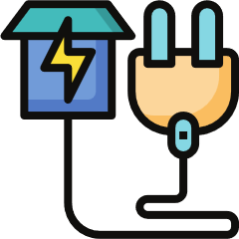

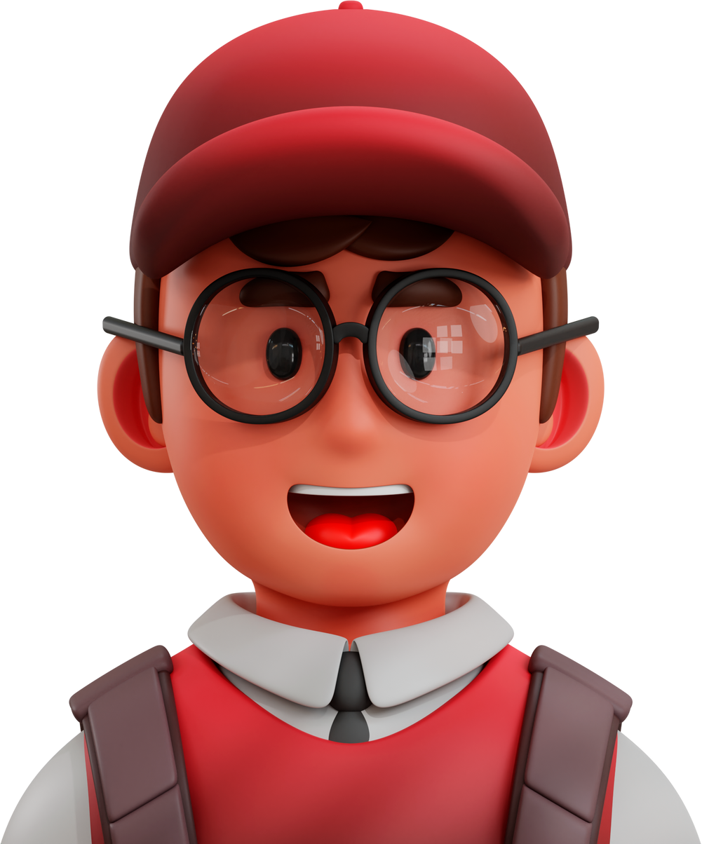
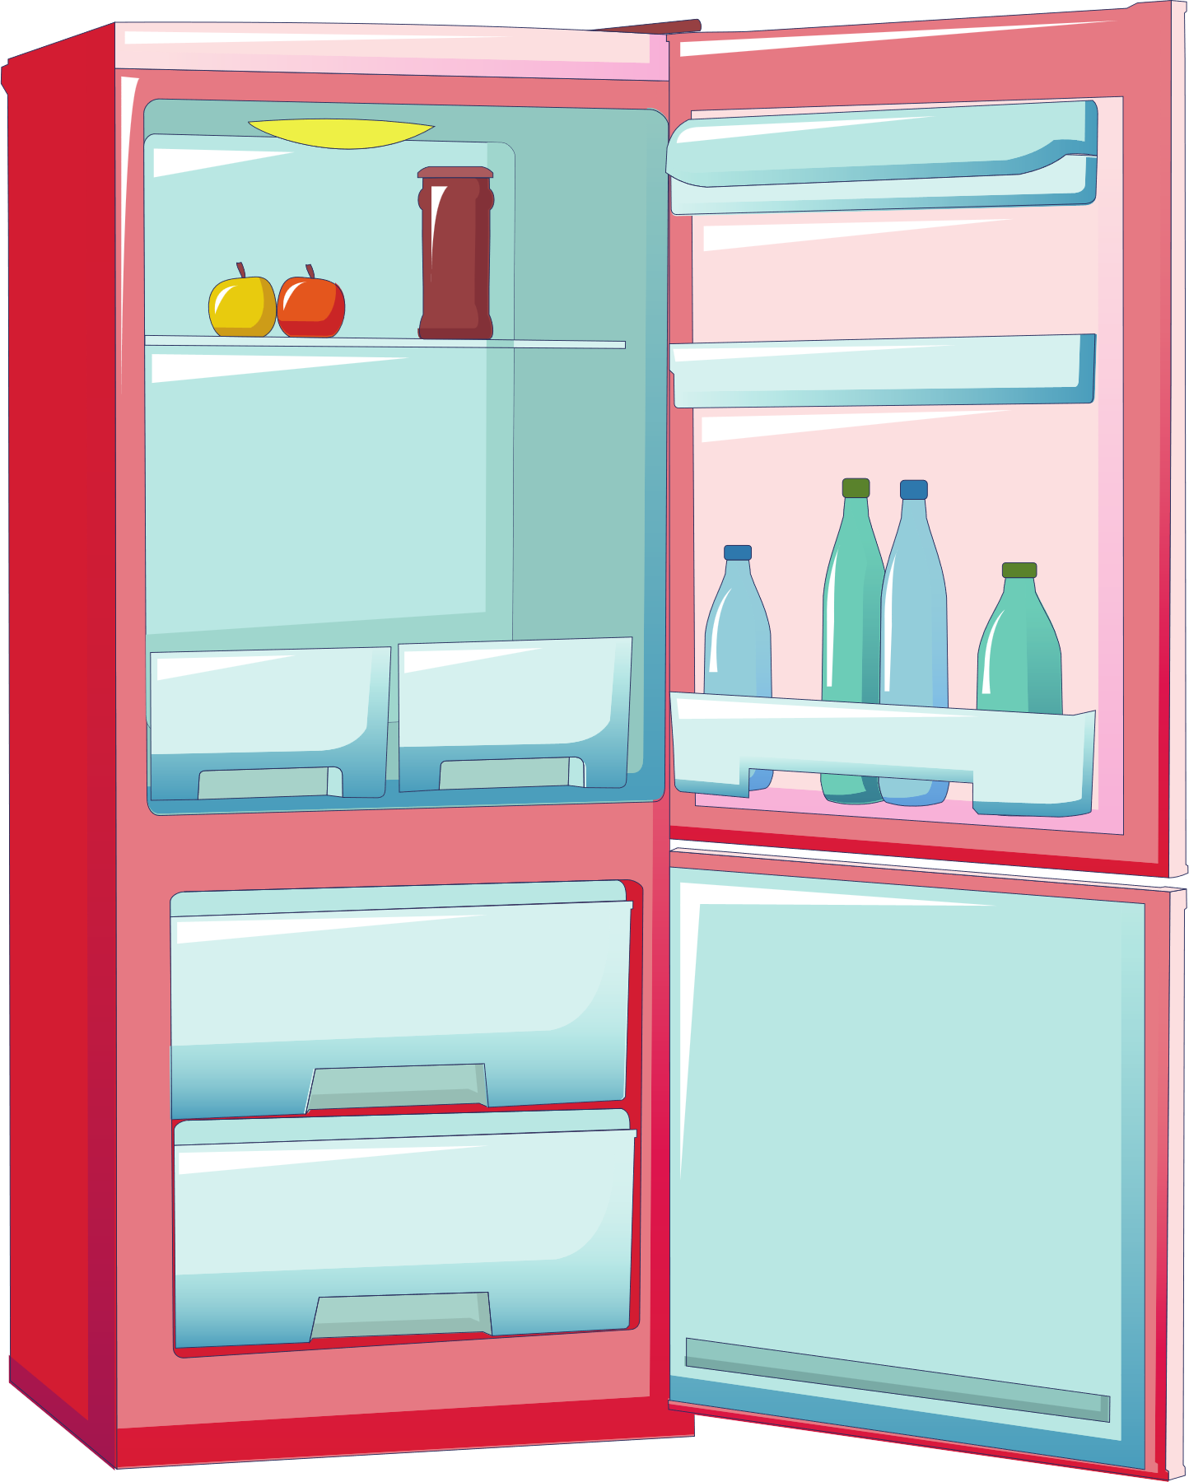
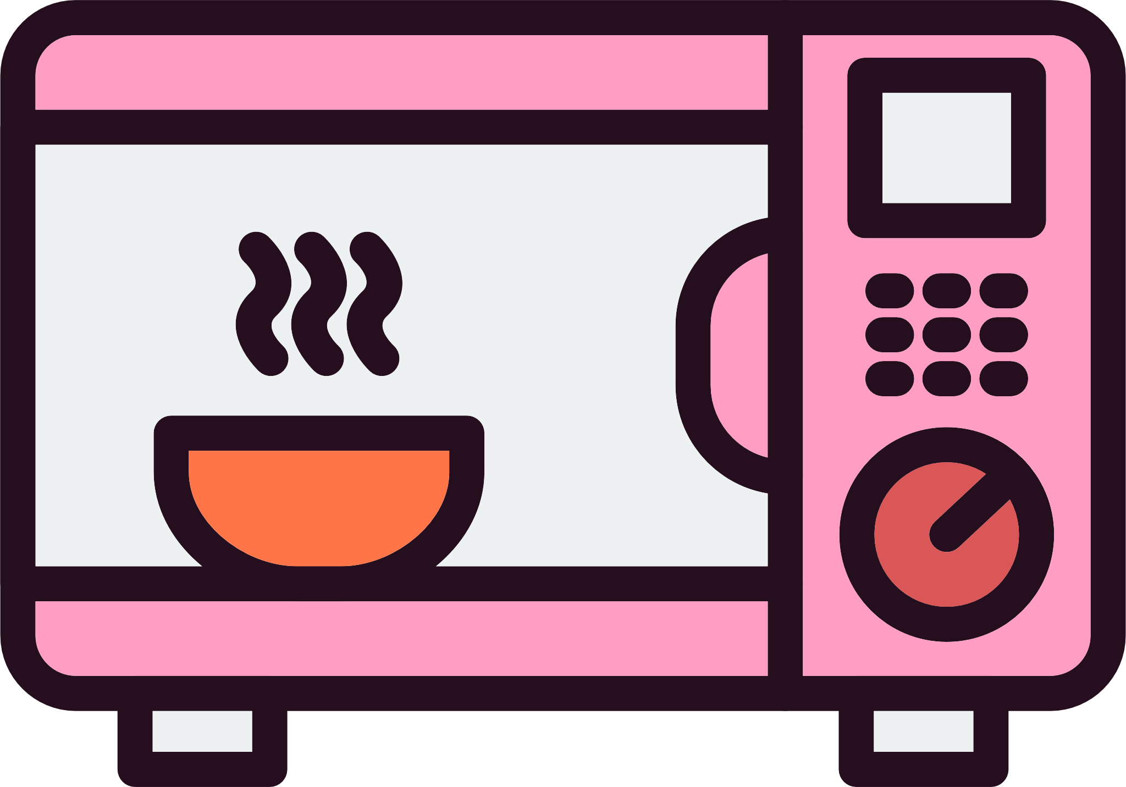
Thứ ngày tháng năm 2023
Bài 6: AN TOÀN VỚI MÔI TRƯỜNG CÔNG NGHỆ TRONG GIA ĐÌNH (T1)
Công nghệ
Bài 6: An toàn với môi trường công nghệ trong gia đình

Slide 2


Slide 3
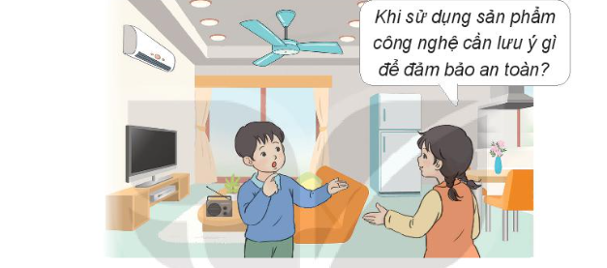

Slide 4


Slide 5


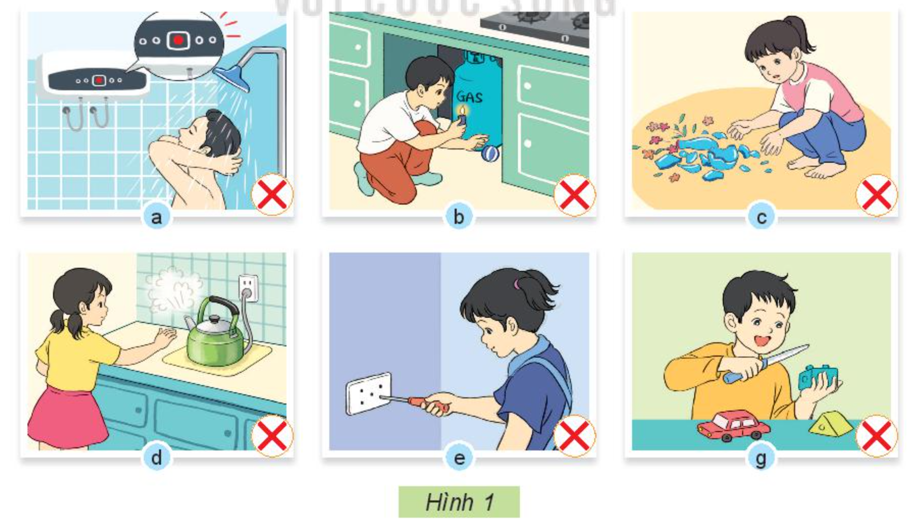
1. Một số tình huống không an toàn khi sử dụng đồ dùng công nghệ

Slide 6

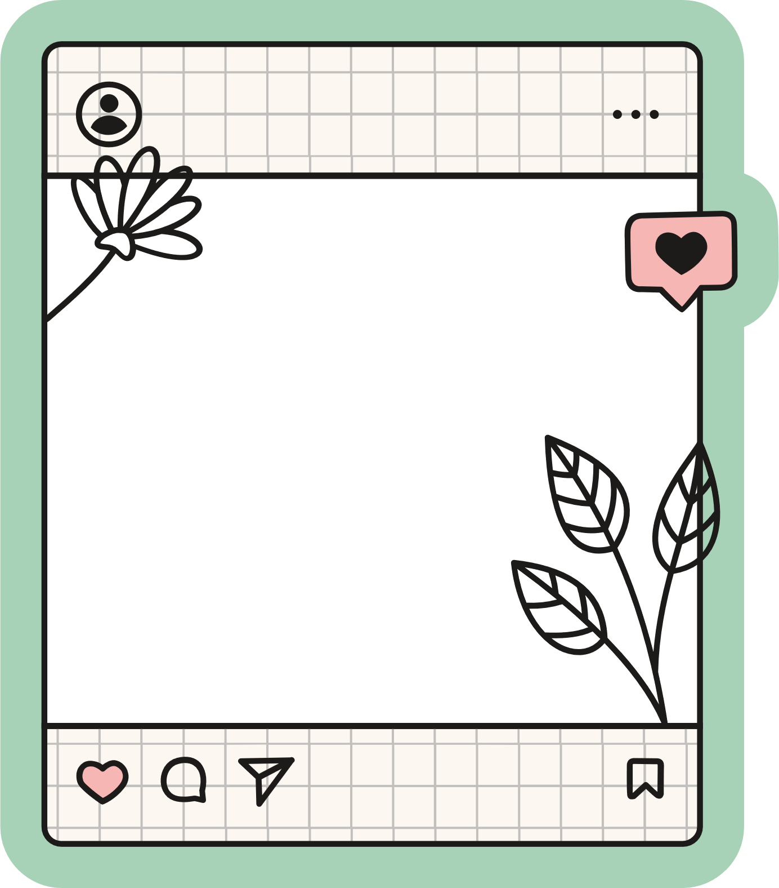
+ Nêu tình huống trong mỗi hình.
+ Trong tình huống đó có thể xảy ra nguy hiểm gì?
Thảo luận
nhóm

Slide 7
Nhóm 1
Nhóm 2
Nhóm 3
Nhóm 4
Nhóm 5
Nhóm 6

Slide 8
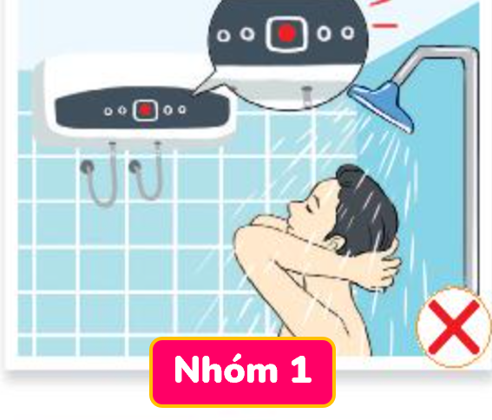


Slide 9
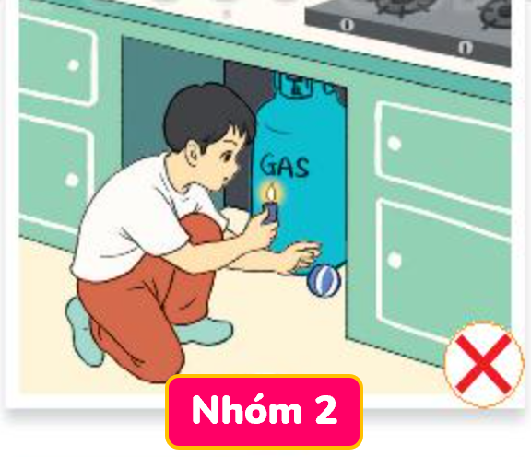

Slide 10
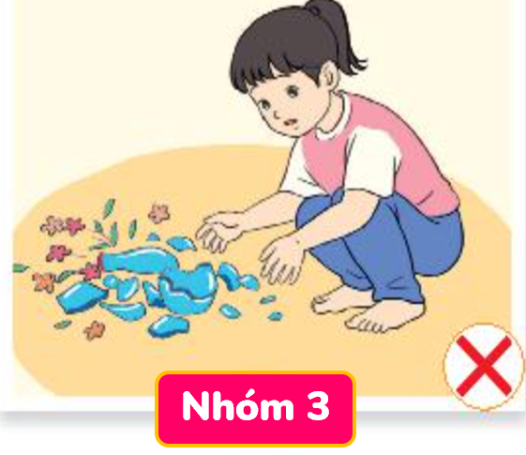

Slide 11
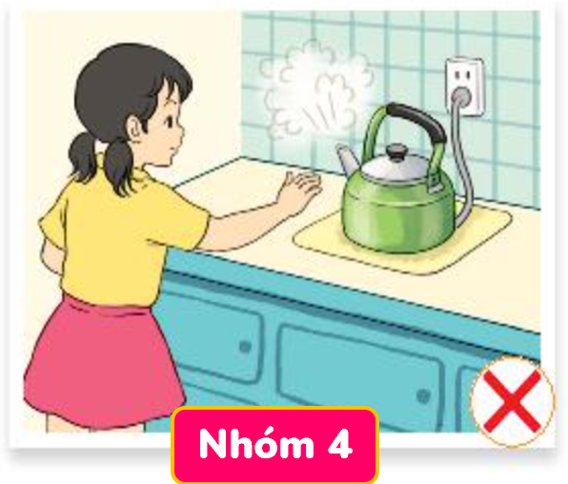

Slide 12
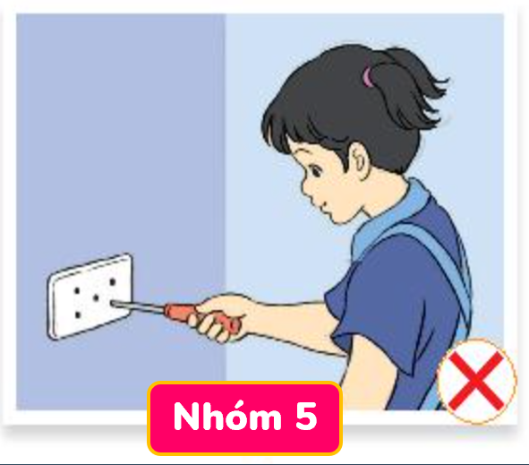

Slide 13
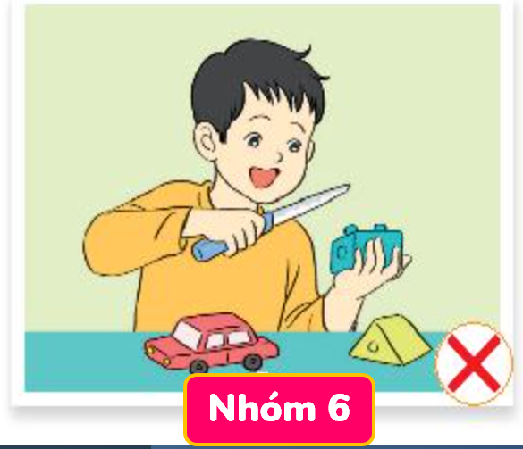

Slide 14
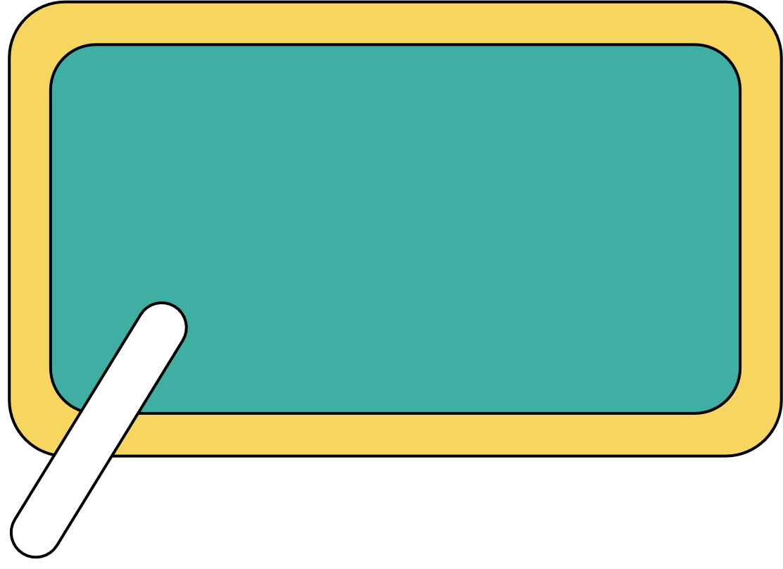
Cần sử dụng đúng cách các sản phẩm công nghệ để đảm bảo an toàn cho bản thân và mọi người nhé.

Slide 15


Slide 16
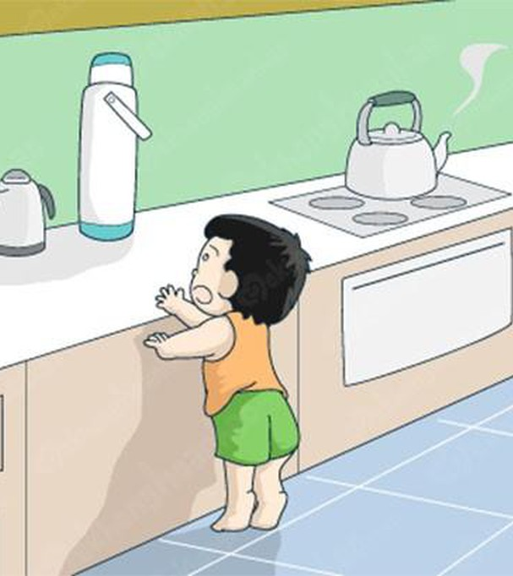
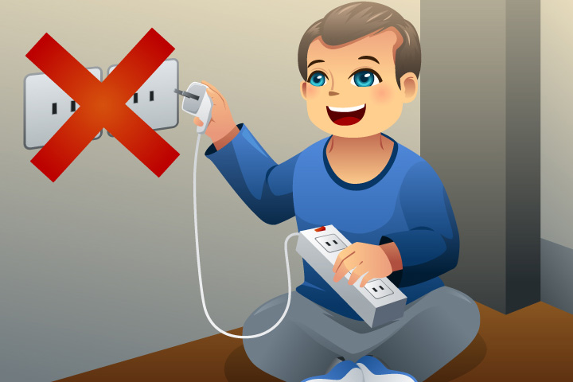

2. Thực hành phân biệt tình huống có thể
gây bỏng và tình huống có thể gây điện giật

Slide 17
1. Để lửa gần bình ga
2. Với tay lấy phích nước nóng ở trên cao
3. Để bàn là đang nóng ở gần người
4. Để tay vào hơi xì trên nắp nồi hầm.
5. Chọc đồ vật vào ổ điện
6. Chạm vào dây điện bị hở khi đang có điện
Tình huống có thể gây bỏng | Tình huống có thể gây điện giật
? | ?

Slide 18
Tình huống có thể gây bỏng | Tình huống có thể gây điện giật
1. Để lửa gần bình ga
2. Với tay lấy phích nước nóng ở trên cao
5. Chọc đồ vật vào ổ điện
6. Chạm vào dây điện bị hở
khi đang có điện
3. Để bàn là đang nóng ở gần người
4. Để tay vào hơi xì trên nắp nồi hầm.

Slide 19
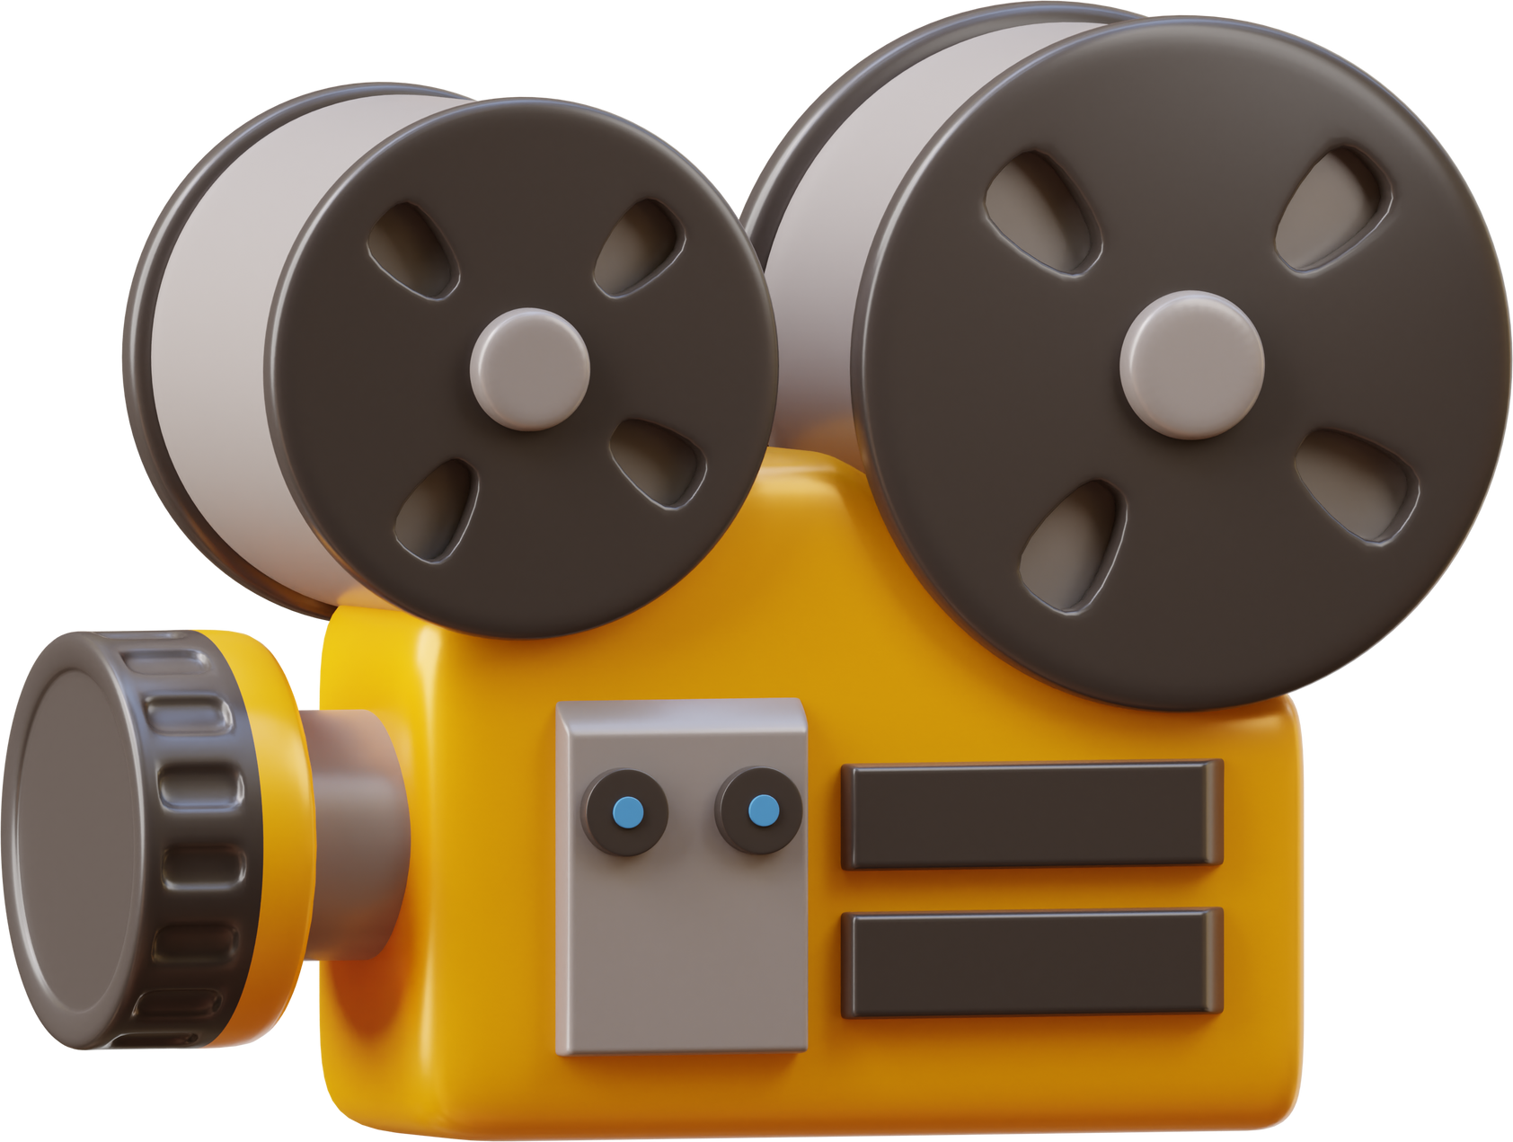
Mở rộng

Slide 20

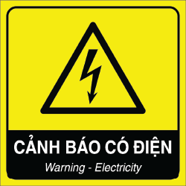

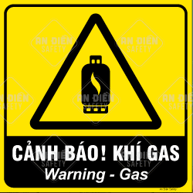

Một số nhãn cảnh báo dán trên các thiết bị hoặc
đặt tại các khu vực nguy hiểm
Thế nào là đồ dùng công nghệ?

Slide 21
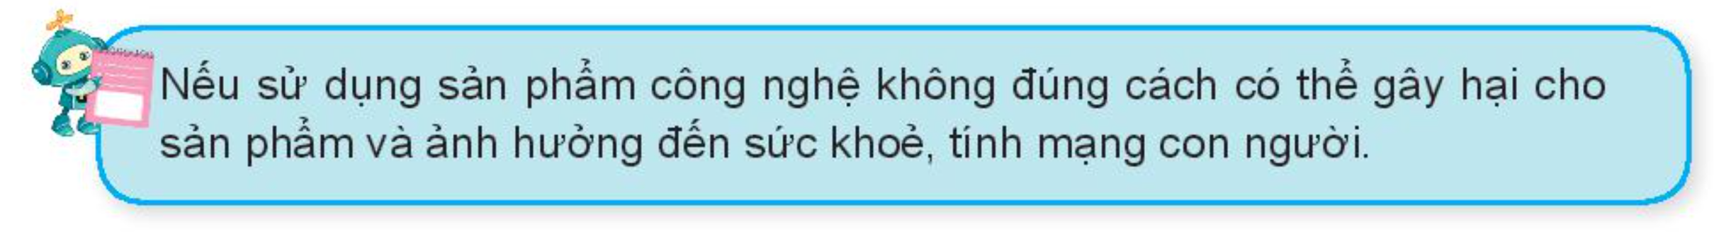


Slide 22
Thứ ngày tháng năm 2022
Bài 6: AN TOÀN VỚI MÔI TRƯỜNG CÔNG NGHỆ TRONG GIA ĐÌNH (T1)
Công nghệ
Bài 6: An toàn với môi trường công nghệ trong gia đình

Slide 24

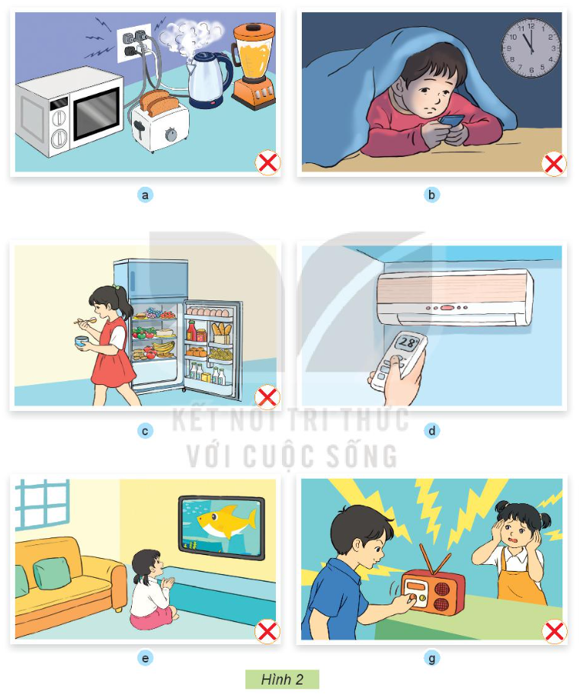
Bài 6: AN TOÀN VỚI MÔI TRƯỜNG CÔNG NGHỆ TRONG GIA ĐÌNH (T1)
2: Hoạt động tìm hiểu về an toàn khi sử dụng một số sản phẩm công nghệ trong gia đình
Em hãy quan sát hình 2, thảo luận về những lưu ý khi sử dụng sản phẩm công nghệ trong gia đình.

Slide 25
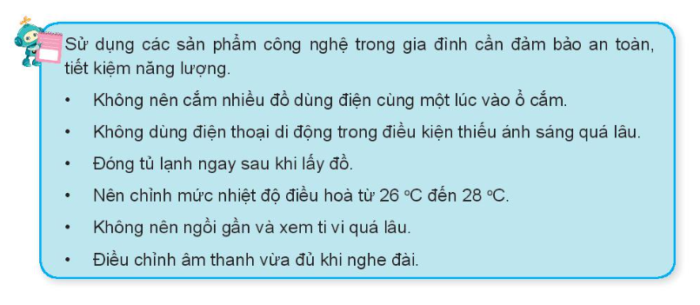
Bài 6: AN TOÀN VỚI MÔI TRƯỜNG CÔNG NGHỆ TRONG GIA ĐÌNH (T1)
2: Hoạt động tìm hiểu về an toàn khi sử dụng một số sản phẩm công nghệ trong gia đình

Slide 26
Bài 6: AN TOÀN VỚI MÔI TRƯỜNG CÔNG NGHỆ TRONG GIA ĐÌNH (T1)
Ghép những nội dung trong phần ghi nhớ vào hoạt động tương ứng
Không nên cắm nhiều đồ dùng điện cùng một lúc vào ổ cắm.
Không dùng điện thoại di động trong điều kiện thiếu ánh sáng quá lâu.
Đóng tủ lạnh ngay sau khi lấy đồ.
Nên chỉnh mức nhiệt độ điều hoà từ 26 độ C đến 28 độ C.
Không nên ngồi gần và xem tivi quá lâu.
Điều chỉnh âm thanh vừa đủ khi nghe đài.

Slide 28
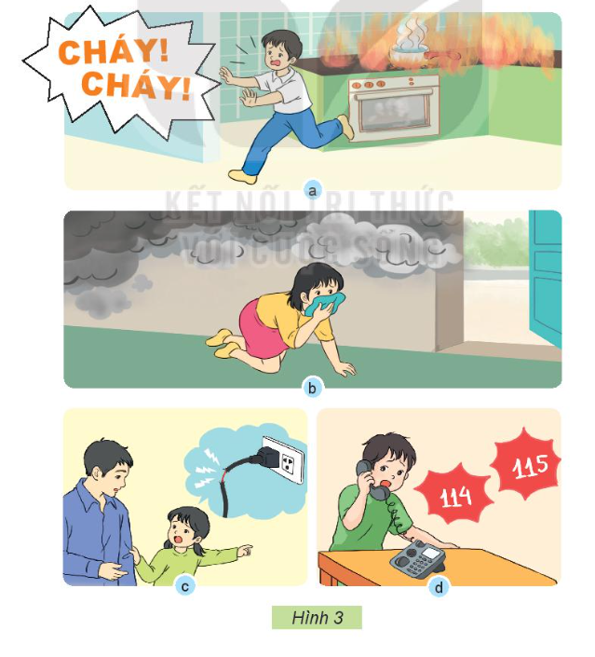
Bài 6: AN TOÀN VỚI MÔI TRƯỜNG CÔNG NGHỆ TRONG GIA ĐÌNH (T1)
3. Xử lí tình huống khi có sự cố không an toàn
Dựa vào những hình dưới đây em hãy nêu cách xử lí tình huống khi gặp sự cố không an toàn.

Slide 29
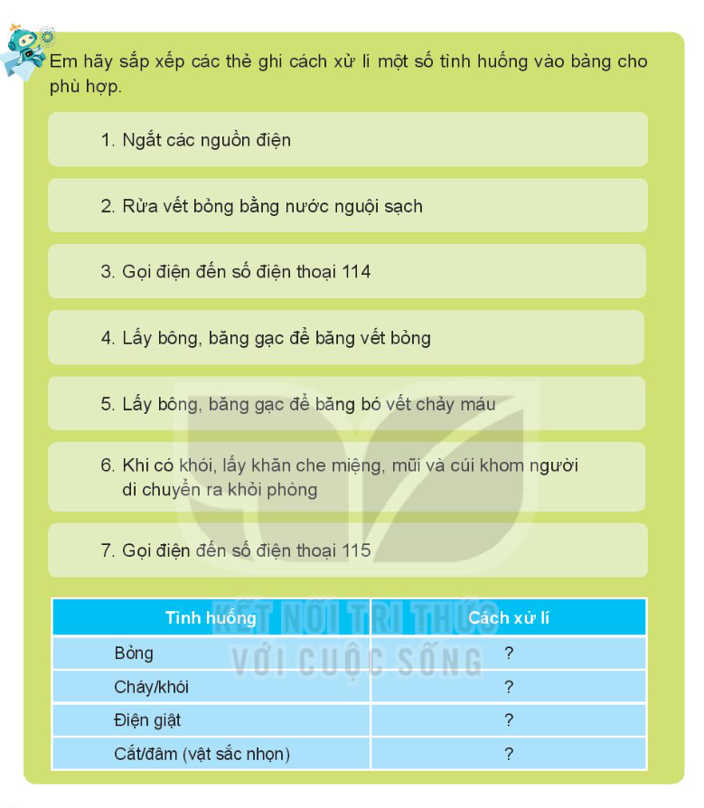
Bài 6: AN TOÀN VỚI MÔI TRƯỜNG CÔNG NGHỆ TRONG GIA ĐÌNH (T1)
3. Xử lí tình huống khi có sự cố không an toàn

Slide 30
Điện giật
3. Xử lí tình huống khi có sự cố không an toàn
Tình huống | Cách xử lí
Bỏng | 2. Rửa vết bỏng bằng nước nguội sạch 4. Lấy bông, băng gạc để băng vết bỏng
Cháy/khói | 3.Gọi điện đến số 114 6. Khi có khói, lấy khan che miệng, mũi và cúi khom người di chuyển ra khỏi phòng
Điện giật | Ngắt các nguồn điện 7. Gọi điện thoại đến số 115
Cắt/đâm vật sắc nhọn | 5. Lấy bông bang gạc để bang bó vết chảy máu

Slide 31
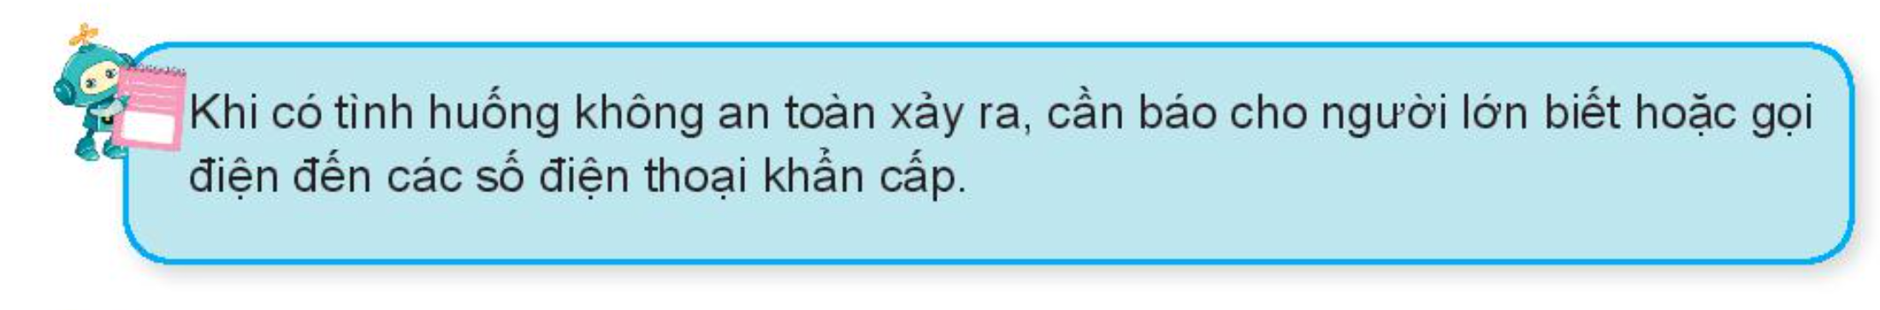
3. Xử lí tình huống khi có sự cố không an toàn

Slide 32
VẬn dụng
Mở rộng

Slide 33
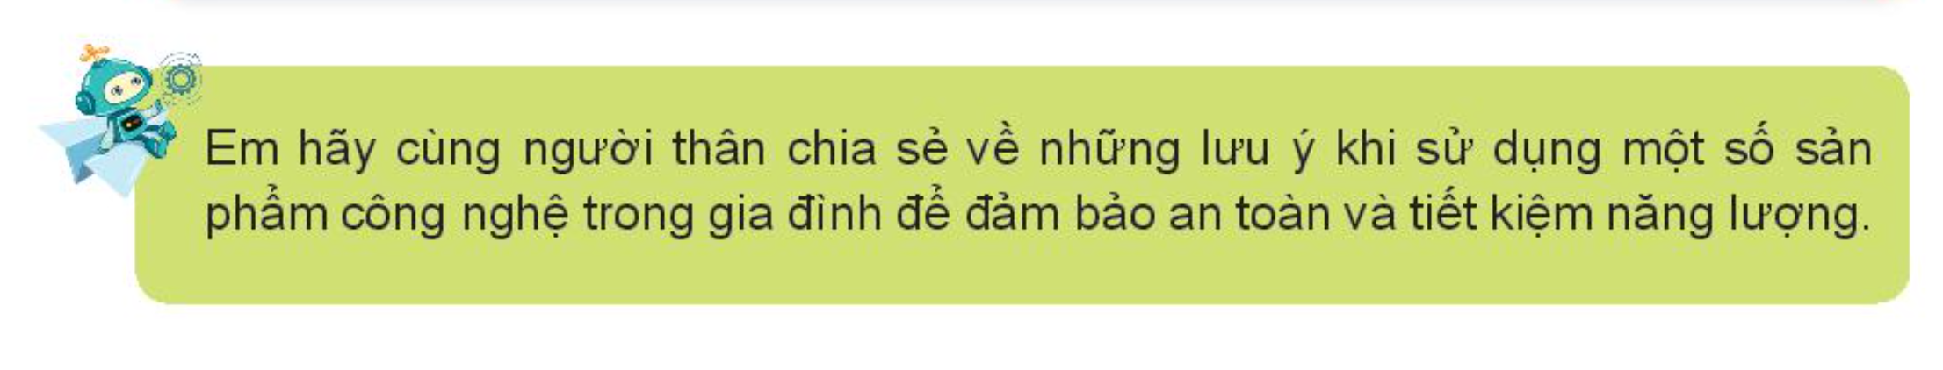


Slide 34
